Slide 1
Деятельность классного руководителя
МОУ Пестречинская средняя общеобразовательная школа №1
с углубленным изучение отдельных предметов
Сайфутдиновой Елены Владимировны

Slide 2
Методическая тема школы: «Принцип личностно-ориентированного подхода как основной принцип воспитания»
Методическая тема
классного руководителя:
«Развитие творческих способностей детей на основе личностно-ориентированного подхода»
Педагогическое кредо:
«Ребенок –это не сосуд, который нужно наполнить, а факел – который нужно зажечь»

Slide 3
Актуальность методической темы
Проблема воспитания детей в современном обществе рассматривается как одна из главных проблем человечества. Научно-технический прогресс предъявляет всё большие требования к качеству получаемого образования. Особое место в системе образования занимает начальное образование. Именно в младшем школьном возрасте закладываются те основы знаний, которые находят своё дальнейшее развитие в старшем возрасте. Как доказано многими исследователями, именно в этом возрасте усваивание чего-либо нового происходит наиболее продуктивно. Необходимо отметить, что современная педагогика постепенно меняет свои основные ориентиры на творческий подход к получению знаний, так как сегодня система образования вступает в новое пространство, где востребована конкурентоспособная личность. Поэтому, говоря о системе образования, в первую очередь необходимо подразумевать развитие у детей не просто способностей к чему-либо, а именно, творческих способностей , лидерских качеств, так как только творчество позволяет производить что-то новое, уникальное. Именно поэтому выбранная тема «Развитие творческих способностей детей на основе личностно-ориентированного подхода» является актуальной.

Slide 4
Программа воспитательной системы класса
Блоки | Ступени роста | Роль классного руководителя
1 класс | Выявление склонностей и интересов | Наставник
2 класс | Формирование способностей к самоопределению | Помощник
3 класс | Планирование работы по интересам | Консультант
4 класс | Планирование коллективных творческих дел | Партнер и старший товарищ

Slide 5
Семья и школа
«Диалог поколений»
Интеллектуальное
«Созвездие»
Художественно -эстетическое
«Как прекрасен этот мир»
Реализация программы ведется в следующих направлениях:
Спортивно-оздоровительное «Здоровье»
Военно-патриотическое
«Мир детства- мир памяти»

Slide 6
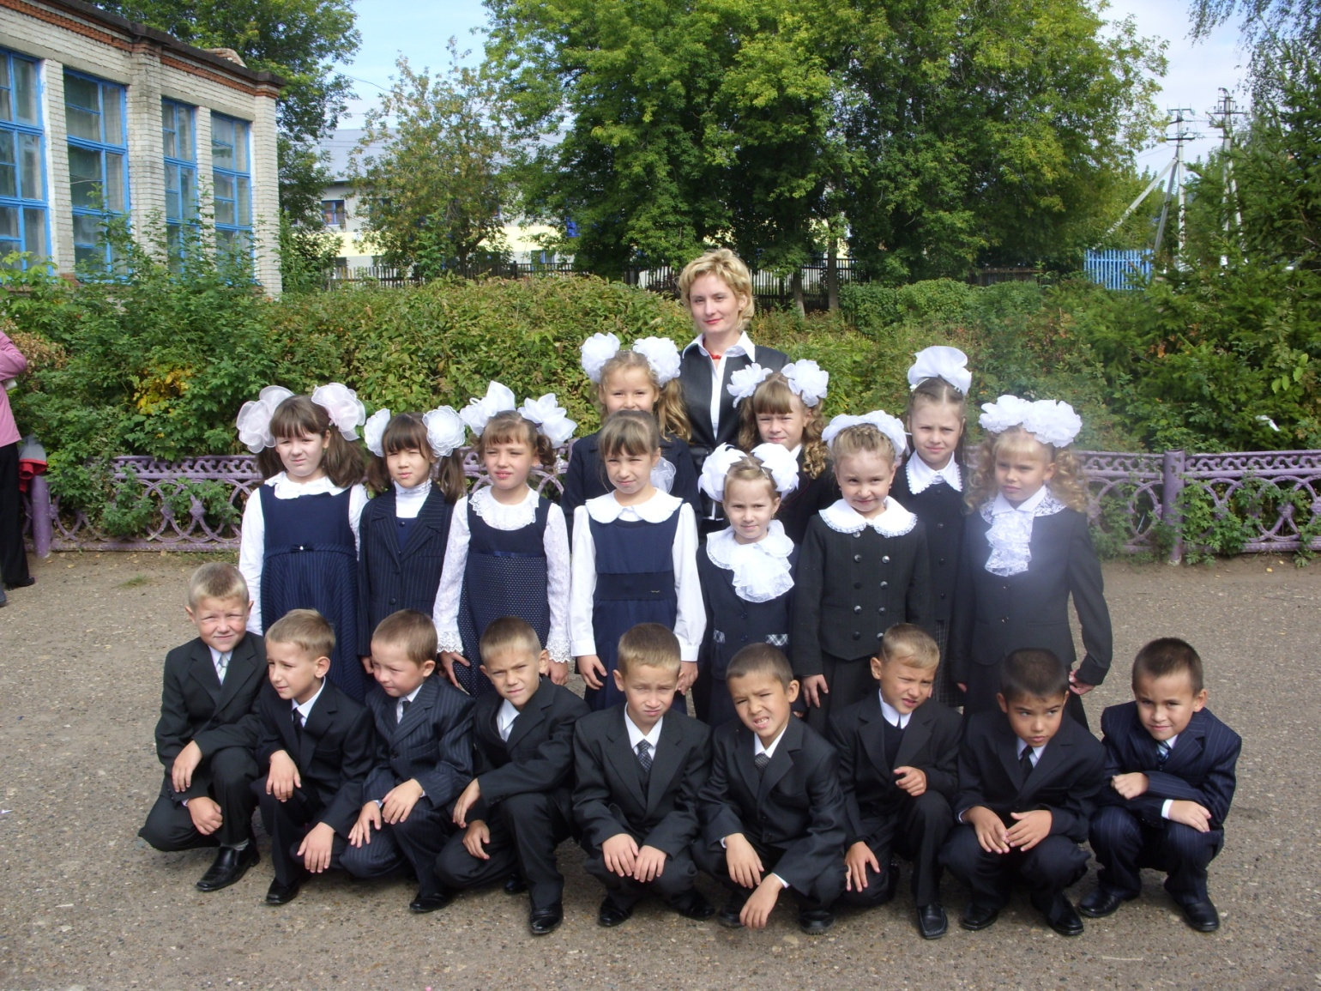
Мой класс

Slide 7
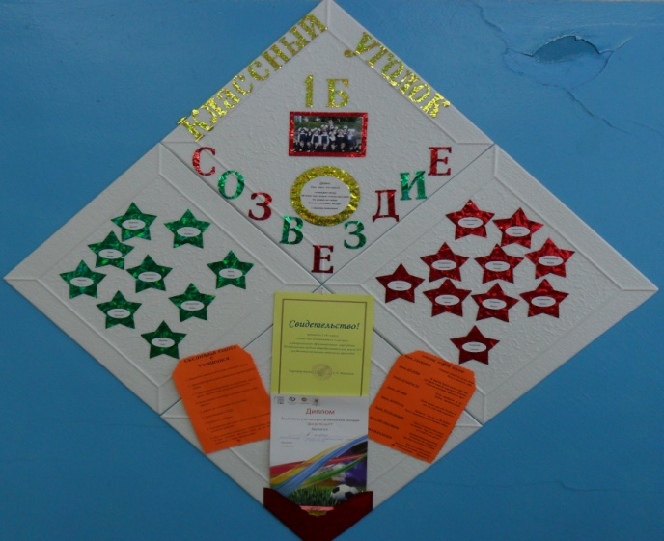
Гимн!
Девиз:
Мы на звездах не бывали,
Мы пока что здесь живем!
Круто в школу мы попали,
Как красиво мы поем.
Круто ты попал в 1-б,
Заходи и друзей с собою
к нам приводи!
Круто ты попал в 1-б,
Заходи и друзей с собою
к нам приводи!
Здесь девчата лучше всех,
А ребята круче всех.
Мы все будущие звезды
В жизни ждет нас всех успех!
Наш класс – это просто созвездие звезд, об этом пока знаем только мы сами. Но верим, что скоро зажгутся всерьёз звёзды с нашими именами.

Slide 8
Наша эмблема
символизирует единство всех детей, педагогов, родителей нашего класса.
Основа эмблемы – круг – символ гармонии, красоты, доброты и дружбы.
Желтый цвет несет в себе тепло солнечных лучей, а красный цвет- огонь наших сердец.

Slide 9
Семья и школа
«Диалог поколений»
Цель: максимальное сближение интересов родителей и педагогов по формированию личности ребенка
Задачи: создание условий для благоприятного взаимодействия педагогов, детей и родителей, организация и совместное проведение досуга, организация просвещения родителей по вопросам воспитания детей
Формы внеклассных мероприятий: тематические классные часы посвященные семейным корням, индивидуальные и групповые консультации, беседы с детьми и родителями, походы выходного дня, дни открытых дверей, проведение родительских собраний

Slide 10
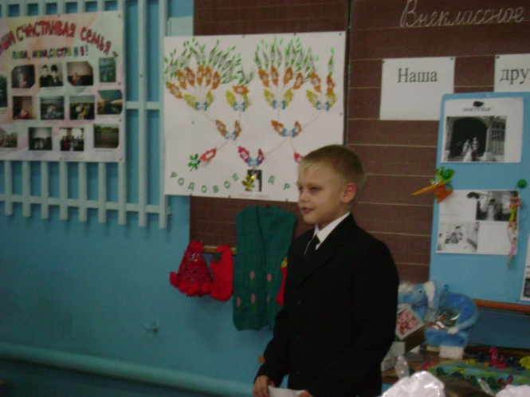
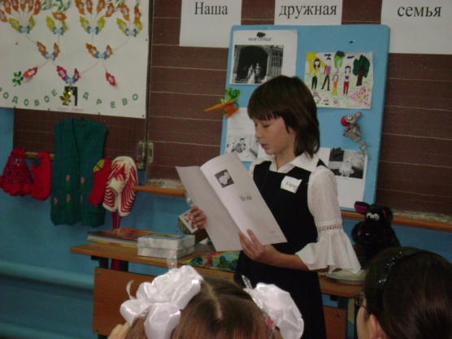
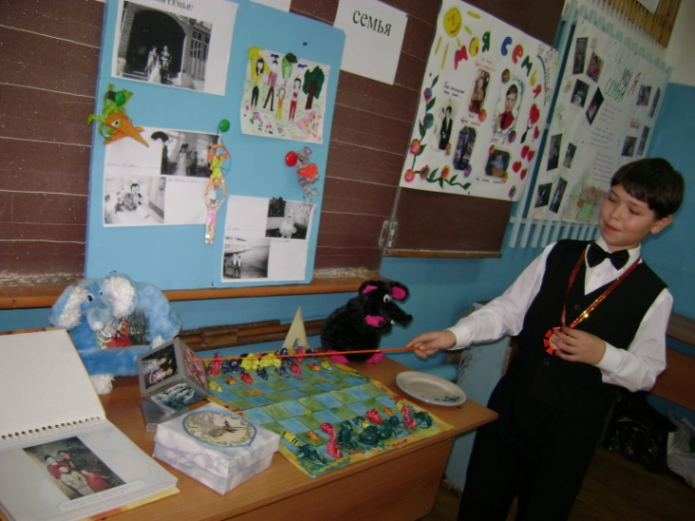
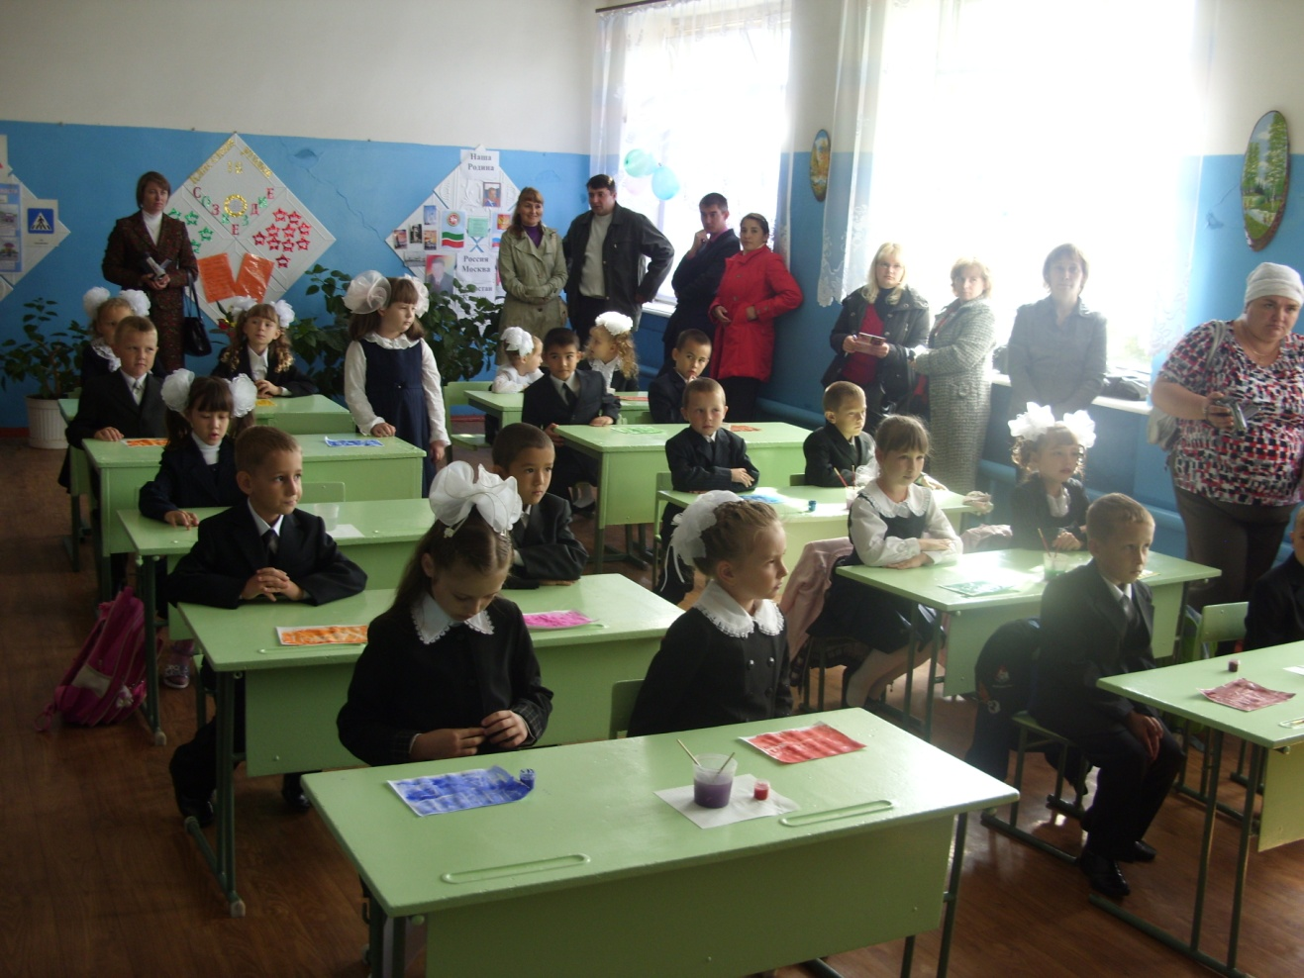
Семья и школа
«Диалог поколений»

Slide 11
Интеллектуальное
«Созвездие»
Цель: оказание помощи ученикам в развитии интеллектуальных и творческих способностей, развитие лидерских качеств
Задачи: определение круга реальных возможностей ученика, его ближайшую зону развития, создание условий для продвижения учащихся в интеллектуальном и творческом плане
Формы внеклассной работы: внутриклассные конкурсы на развитие внимания, памяти, мышления; внутришкольные олимпиады, викторины, заседания клубов

Slide 12
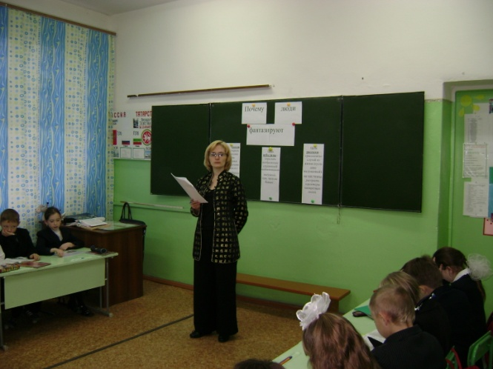
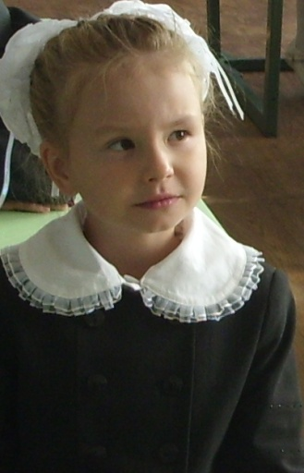
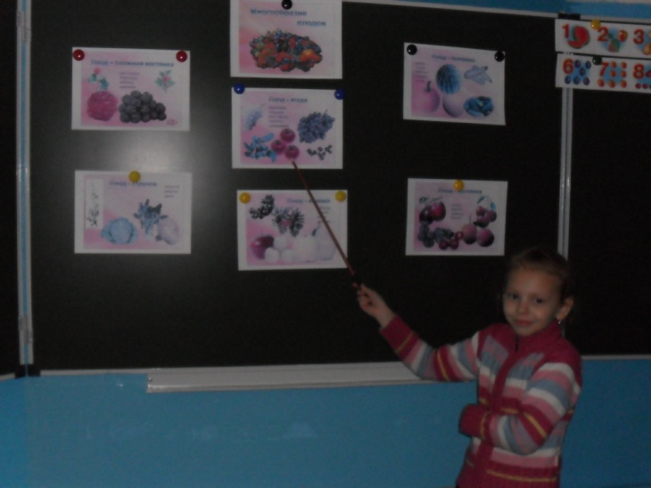
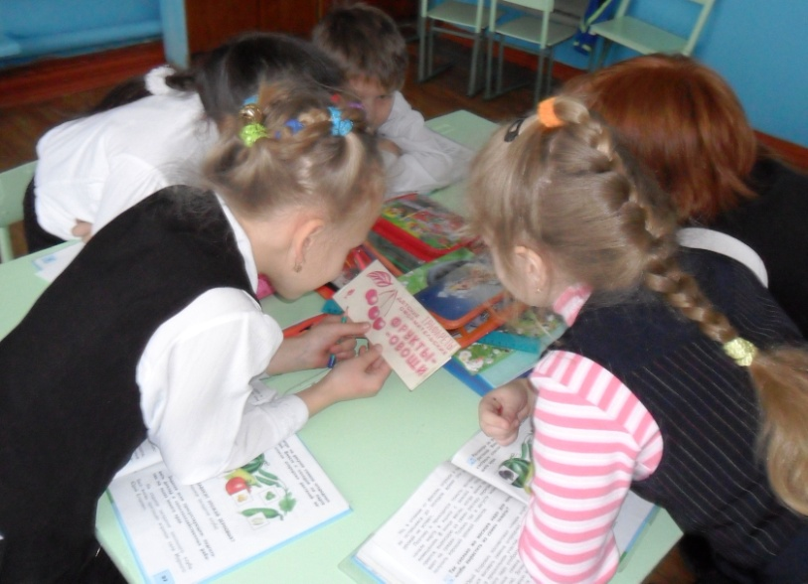
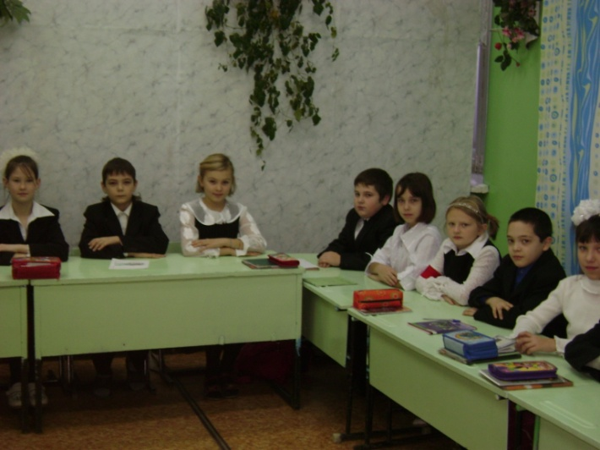
Интеллектуальное
«Созвездие»

Slide 13
Художественно -эстетическое
«Как прекрасен этот мир»
Цель: формирование художественно-эстетической культуры через искусство
Задачи: воспитание у учащихся нравственно-эстетических качеств, формирование потребности в общении, творческой деятельности и самореализации
Формы внеклассной работы: проведение тематических классных часов и мероприятий, вовлечение детей в кружки и секции по способностям, проведение творческих выставок, концертов и праздников

Slide 14
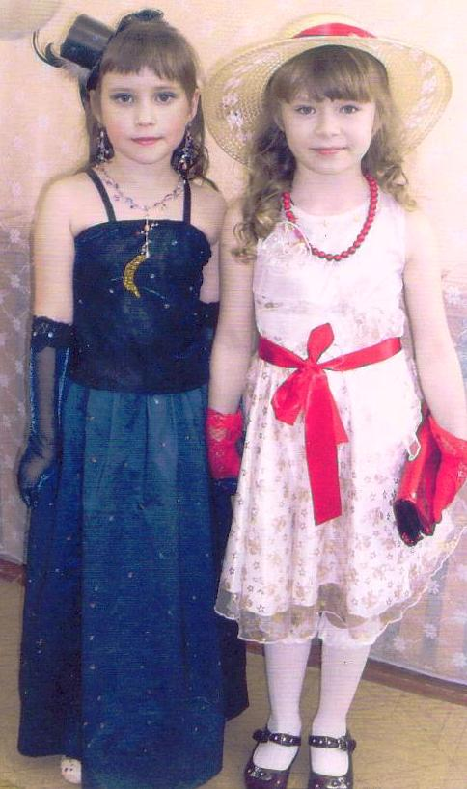
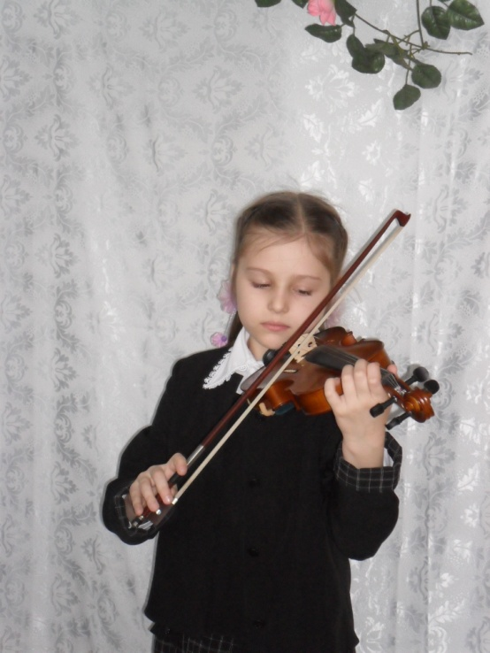
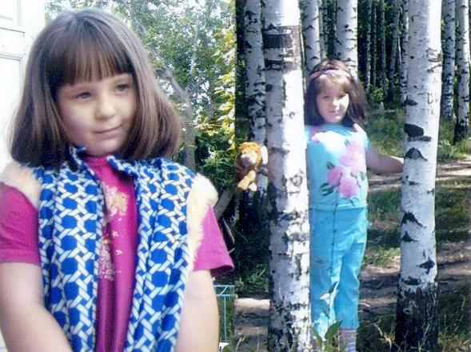
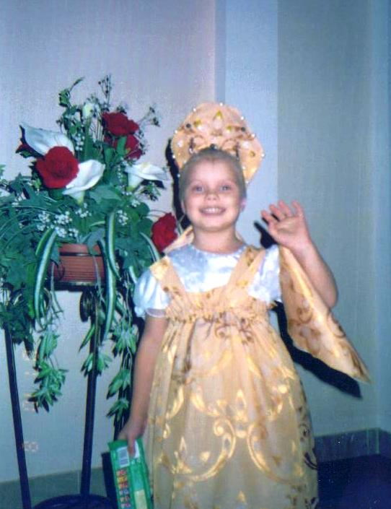
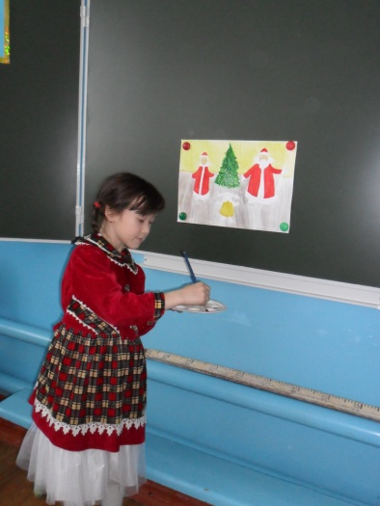
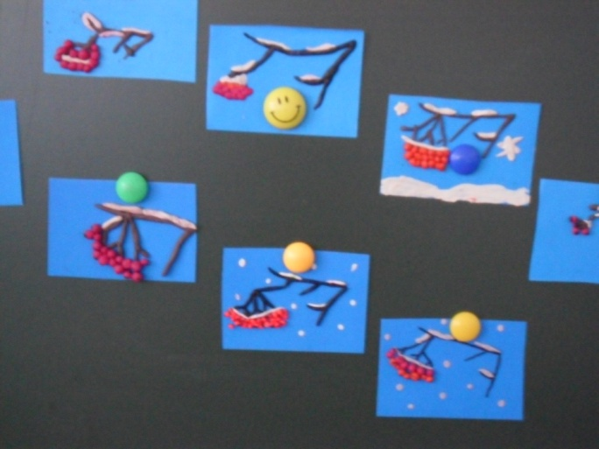
Художественно -эстетическое
«Как прекрасен этот мир»

Slide 15
Спортивно-оздоровительное «Здоровье»
Цель: сохранение нравственного, психического и физического здоровья
Задачи: воспитание потребности в здоровом образе жизни; формирование у детей культуры сохранения и совершенствования собственного здоровья
Формы внеклассной работы: дни здоровья,
спортивные соревнования, участие в «Лыжне России», спортивные викторины, встречи с родителями, активно занимающимися спортом, цикл классных часов посвященных проведению Олимпийских игр в Сочи

Slide 16
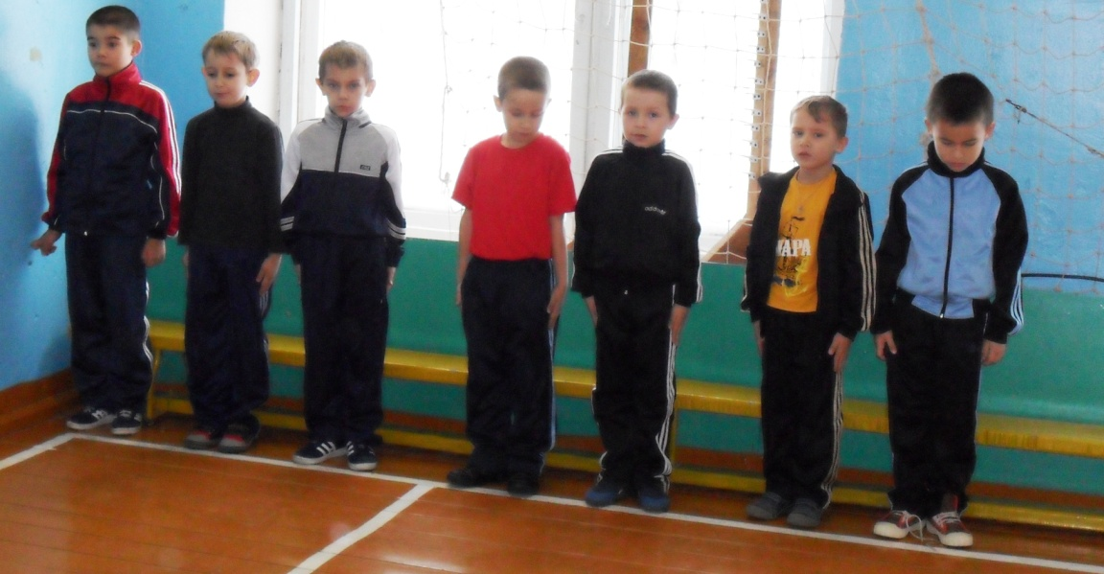
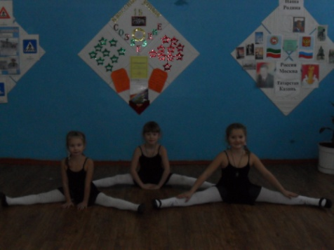
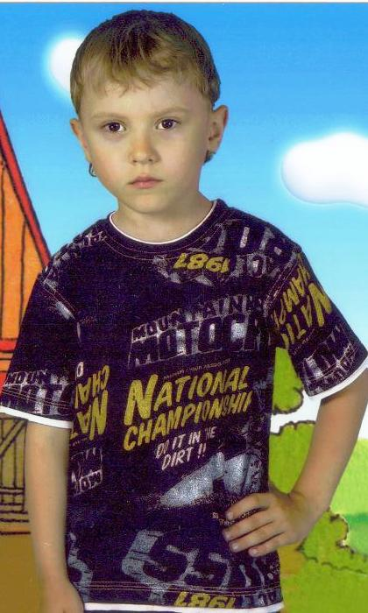
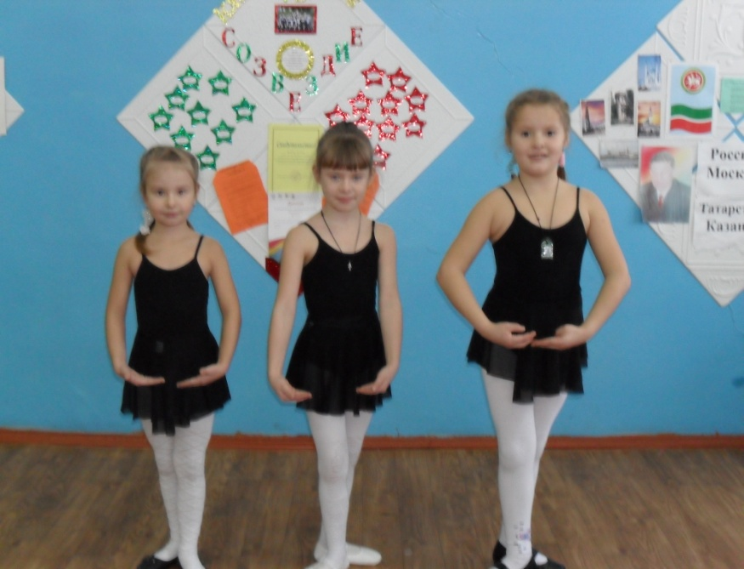
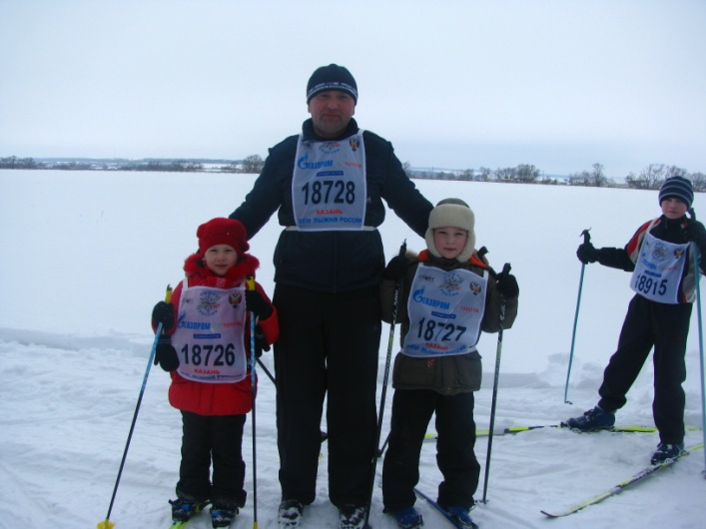
Спортивно-оздоровительное «Здоровье»

Slide 17
Военно-патриотическое
«Мир детства- мир памяти»
Цель: формирование у детей чувства патриотизма, гордости за свою Отчизну и гражданской ответственности
Задачи: сохранение традиций и культуры своего народа, изучение истории своей малой Родины
Формы внеклассной работы: встреча с ветеранами ВОВ и труда, экскурсии по историческим местам, посещение музеев боевой и трудовой славы, проведение военно-спортивной игры «Зарница»

Slide 18
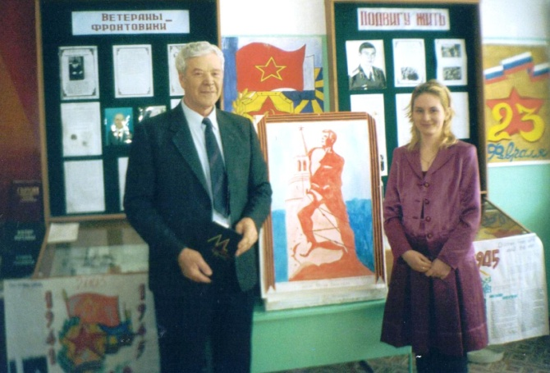
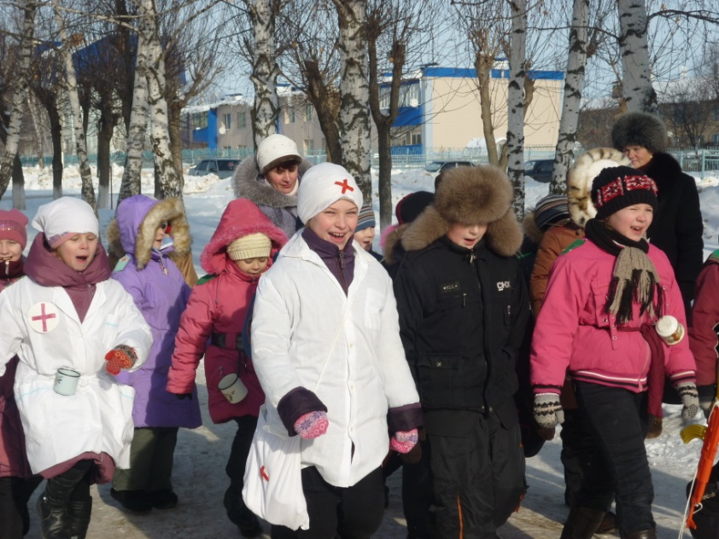
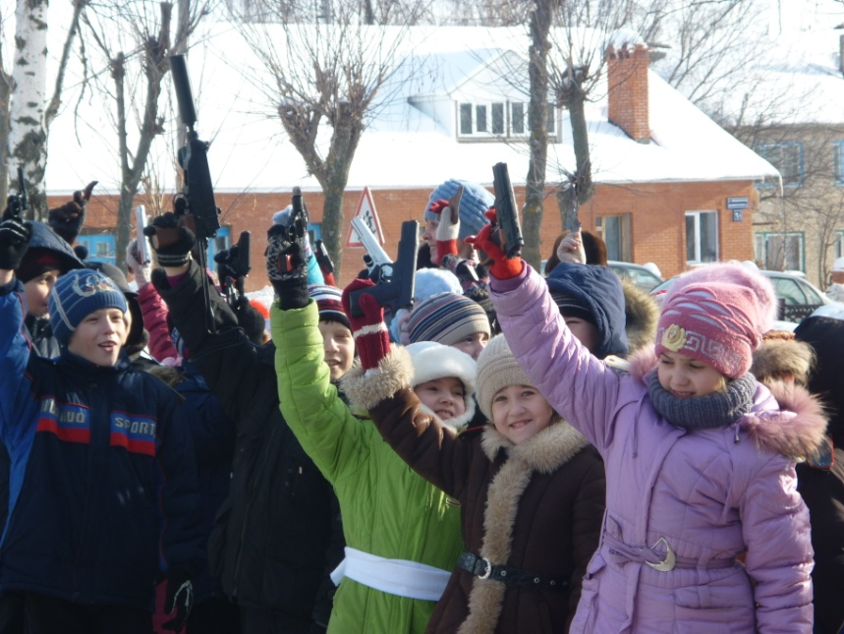
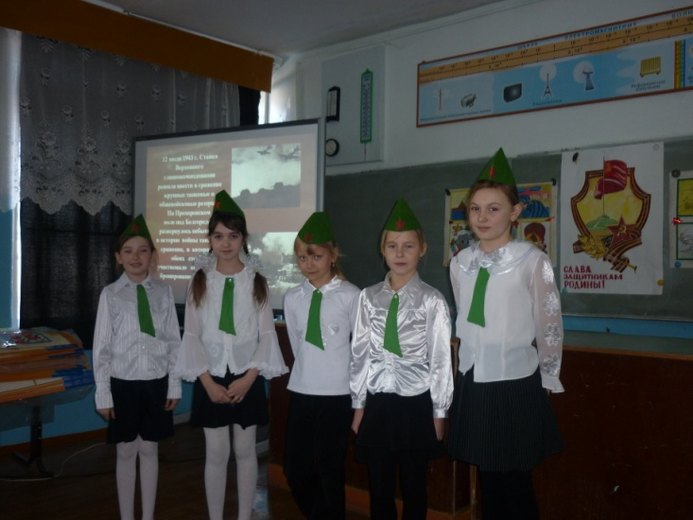
Военно-патриотическое
«Мир детства- мир памяти»

